Slide 1
الفصل الأول
الواجهة الرسومية في فيجوال سي ++ :
أدوات التحكم (1)
مادة برمجة حاسب (2)
دكتور/ أسامة حسام الدين

Slide 2
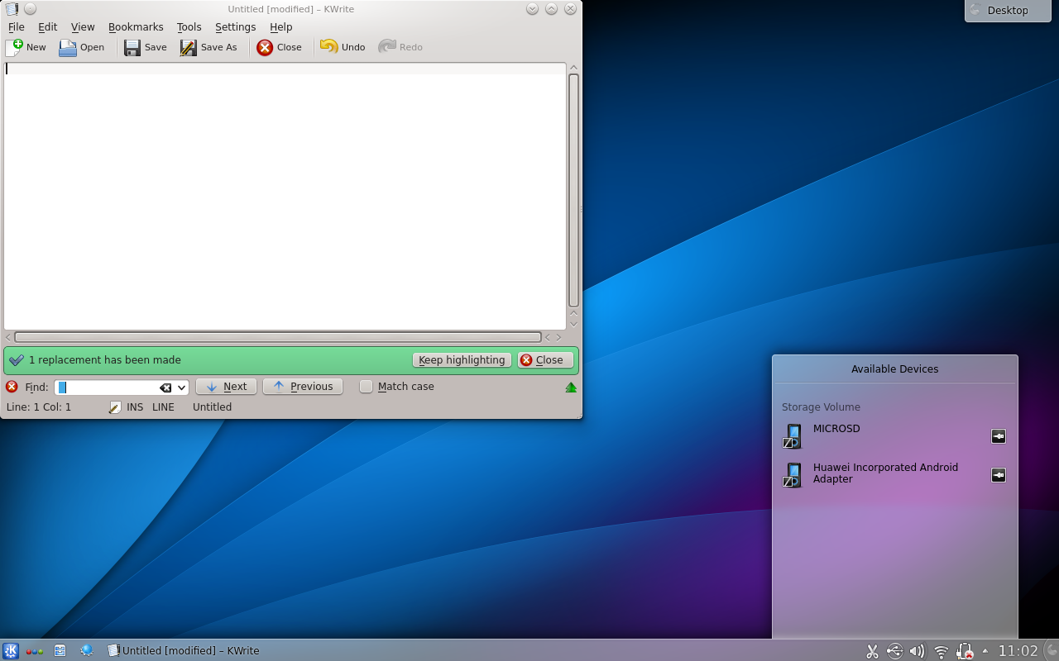
واجهة المستخدم الرسومية GUI
واجهة المستخدم الرسومية (بالإنجليزية: Graphical User Interface أو اختصاراً GUI)‏: تشكل واجهة مستخدم تؤمن للمستخدم التفاعل مع الحاسب باستخدام أغراض وصور رسومية غالباً ما تتكون من عناصر التحكم والنوافذ وقوائم منبثقة إضافة لنصوص توجه المستخدم لاستخدام أحداث مخصصة مثل النقر على الفأرة لإضافة وإدخال نصوص ليقوم الحاسب بما يريد المستخدم. جميع الأفعال والمهام التي يمكن للحاسب تنفيذها تتم عن طريق التطبيق المباشر لأحداث على العناصر الرسومية (عناصر التحكم).

Slide 3
تنزيل برنامج فيجوال سي ++

Slide 4
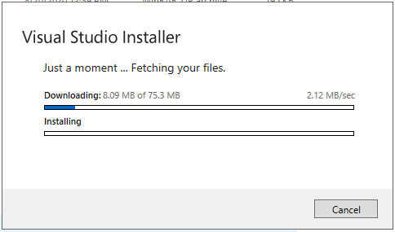
تحميل فيجوال سي بلس بلس
ادخل إلى الرابط التالي
https://visualstudio.microsoft.com/vs/features/cplusplus/
قم بتحميل وتنزيل فيجوال سي ++
بعد فتح الملف ستجد الشاشة التالية ، اترك البرنامج يهيئ لك الجهاز

Slide 5
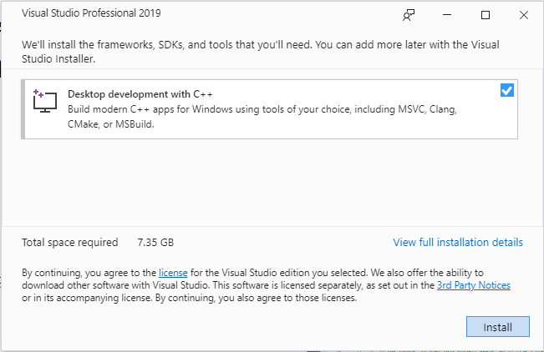
تحميل فيجوال سي بلس بلس
بعد ذلك تظهر الشاشة التالية، لاحظ المساحة المطلوبة ثم اضغط على install

Slide 6
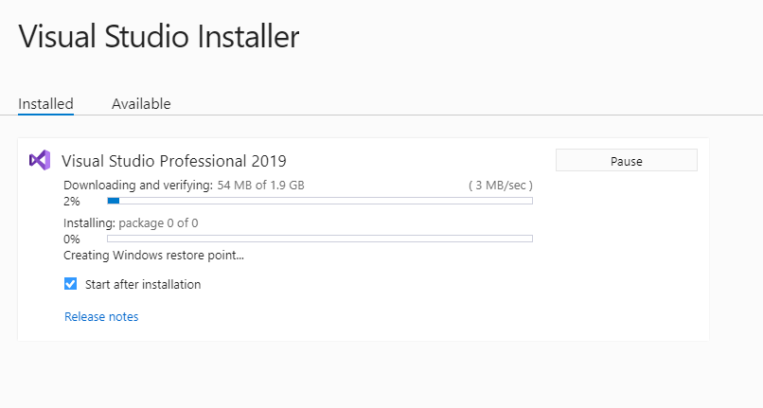
تحميل فيجوال سي بلس بلس
تظهر الشاشة التالية اتركه حتى ينتهي

Slide 7
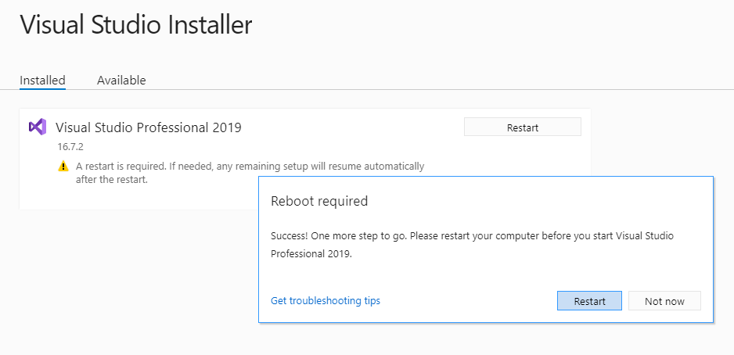
تحميل فيجوال سي بلس بلس
سيحتاج إلى إعادة التشغيل لاكتمال عملية التثبيت

Slide 8
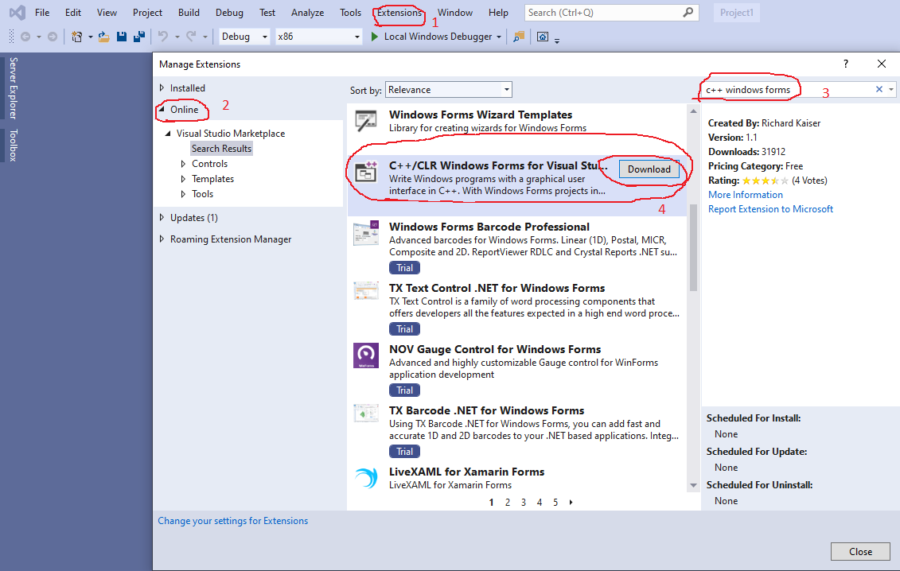
إنشاء مشروع جديد باستخدام فيجوال سي ++
اختر من القائمة الرئيسية لفيجوال ستوديو extensions -> manage extensions
اختر من القائمة اليسرى Online ثم اكتب c++ windows forms ستظهر لك النتيجة التالية
C++/CLR windows forms for Visual Studio
اضغط على زر التحميل Download
يتطلب ذلك غلق البرنامج حتى يتم التحديث

Slide 9
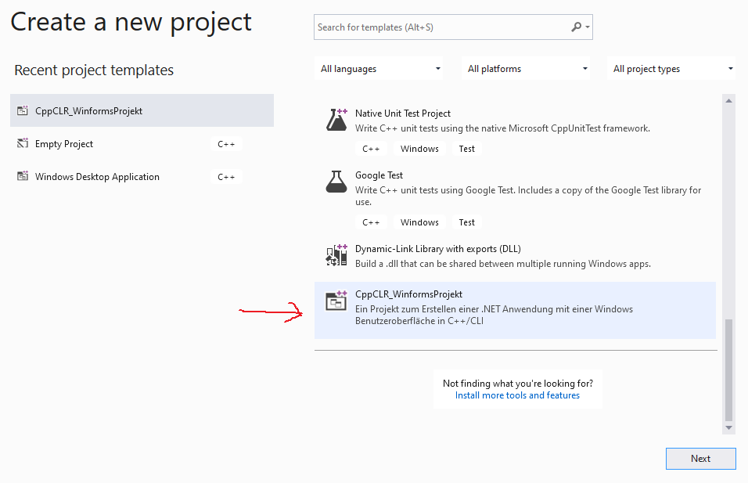
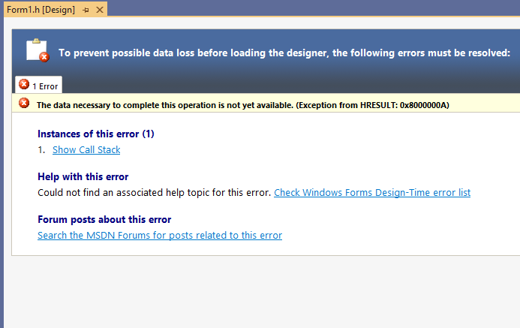
إنشاء مشروع جديد باستخدام فيجوال سي ++
قم بإنشاء مشروع جديد من نوع CppCLR_Windows Project
ستظهر رسالة خطأ في حالة الرغبة في عرض النموذج قم بتنزيل .netframework 4.7.2 developer pack
https://dotnet.microsoft.com/download/dotnet-framework/net472

Slide 10
ضبط خصائص النموذج والزر ومربع النص

Slide 11
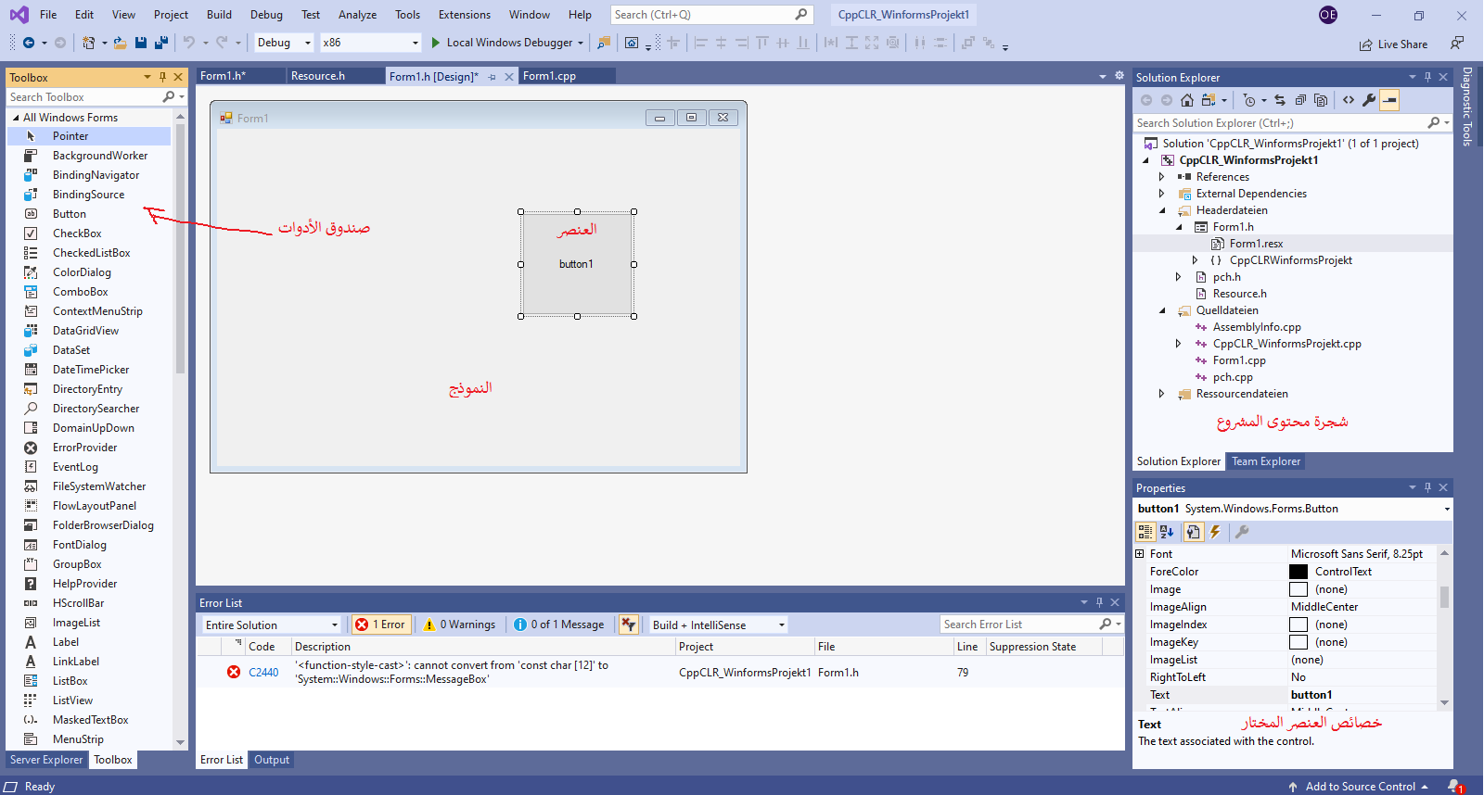
التعرف على الواجهة الرئيسية

Slide 12
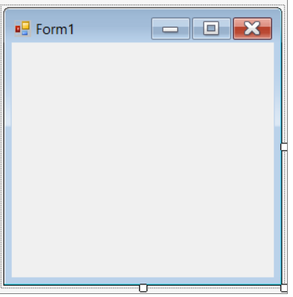
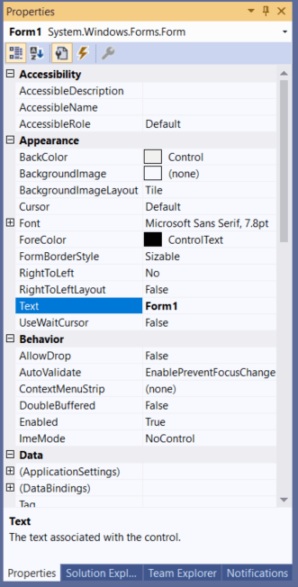
ضبط خصائص النموذج
خاصية text ويعني النص الموجود في اعلى الإطار
خاصية startposition لها عدة مواقع مثل المنتصف centerscreen و منتصف النموذج الوالد centerparent
خاصية windowstate وتعني حالة النافذة اما مكبرة تملأ الشاشة maximized او مصغرة minimized
خاصية minimize box تعني التحكم في اظهار زر التصغير الموجود اعلى يمين النموذج.
خاصية maximize box تعني التحكم في إظهار زر التكبير الموجود اعلى يمين النموذج.

Slide 13
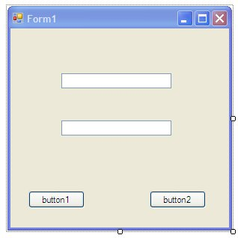
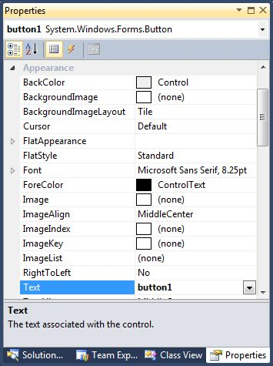
ضبط خصائص الزر وصندوق النص
خاصية text ويعني النص في الأداة
خاصية name وتعني الاسم الذي سيتم التعامل به من خلال الشفرة، وهو هام جدا لان البرنامج الذي سنكتب شفرته سيتعامل مع الأدوات من خلال اسمها.
خاصية font لتغيير شكل الخط وforecolor لتغيير لون خط الكتابة.
خاصية enabled وهو لتفعيل الزر، إذا كانت هذه الخاصية false فهذا يعني ان الزر غير نشط.
خاصية Visible تعني إظهار أو إخفاء الأداة.
خاصية multiline تعني ان يكون مربع النص متعدد الأسطر.

Slide 14
أنواع البيانات الأساسية في لغة ++ C
هنالك سبعة أنواع بيانات أساسية في C++ ، واحد منها يمثل الأحرف وثلاثة تمثل أرقاماً كاملة (أعداد صحيحة) وثلاثة تمثل أرقاماً حقيقية. الجدول الآتي يلخص هذه الأنواع.
أمثلة عن القيم المخزنة | يستعمل لتخزين | اسم النوع
''a'' | أحرف | char
222 | أرقام صحيحة قصيرة | Short int
153406 | أرقام صحيحة عادية الحجم | int
123456789 | أرقام صحيحة طويلة | Long int
3.7 | أرقام حقيقية قصيرة | float
75330.39395 | أرقام حقيقية مزدوجة | double
9176321.236012026 | أرقام حقيقية ضخمة | long double
يتم تعريف المتغير بالشكل التالي ،،،، int a;
يتم اسناد قمية للمتغير بالشكل التالي a=10;

Slide 15
الرموز الحسابية Math Operators
لقد استعملنا رمز الجمع (+) لجمع integer1 إليinteger2 ، تتضمن C++ الرموز الحسابية الأربعة الاعتيادية بالإضافة إلى رمز خامس كما مبين في الجدول التالي:
التعبير في C++ | التعبير الجبري | الوظيفة | العامل
B+h | B+h | جمع | +
B-h | B-h | طرح | -
B*h | Bh | ضرب | *
B/h | B/h, | قسمة | /
B%h | B mod h | الباقي | %

Slide 16
الرموز العلائقية Relational Operator
تقارن الرموز العلائقية قيمتين، وتؤدى إلى نتيجة صحيح/خطأ وفقاً لما إذا كانت المقارنة صحيح/خطأ. هنالك ستة رموز علائقية مبينة في الجدول أدناه:
مثال | المعنى | الرمز
a==b | يساوى | ==
a!=b | لا يساوى | !=
a>b | أكبر من | >
a<b | أصغر من | <
a>=b | أكبر من أو يساوى | >=
a<=b | أصغر من أو يساوى | <=

Slide 17
الرموز المنطقية
الرموز المنطقية وهي: الرمز المنطقي (و) AND والرمز المنطقي (أو) OR ورمز النفي المنطقي NOT، فتستخدم في ربط التعابير العلائقية أو البوليانية مع بعضها من أجل تكوين تعابير مركبة كبيرة ومعبرة
المعامِل | المعنى
&& | الرمز المنطقي (و) AND
|| | الرمز المنطقي (أو) OR
! | رمز النفي المنطقي NOT

Slide 18

استخدام الزر ومربع النص: برنامج لجمع رقمين
افتح مشروع جديد من نوع CppCLR_Windows Project
من صندوق الأدوات أضف زر جديد button وغير خاصية النص واجعلها Add
أضف صندوق نص 1 وصندوق نص 2 غير اسمائهم إلى txtNum1 و txtNum2
اضغط مرتين على الزر ، تظهر نافذه الاكواد اكتب الكود التالي
int a = int::Parse(txtNum1->Text);
int b = int::Parse(txtNum2->Text);
int z = a + b;
MessageBox::Show("The result is " + z);

Slide 19
جملة التحكم If
تتألف العبارة if من الكلمة الأساسية if، يليها تعبير اختبار بين قوسين، ويتألف جسم القرار الذي يلي ذلك إما من عبارة واحدة، أو من عدة عبارات تحيطها أقواس حاصرة { }
في العبارة if البسيطة يحدث شئ إذا كان الشرط صحيحاً، لكن إذا لم يكن كذلك لا يحدث شئ على الإطلاق. لكن لنفترض أننا نريد حدوث شئ في الحالتين إذا كان الشرط صحيحاً وآخر إذا لم يكن كذلك، لتحقيق ذلك نستخدم العبارة if... else

Slide 20
استخدام الزر ومربع النص: مثال على جملة التحكم if
في برنامج جمع الرقمين، ماذا سيحدث إذا لم يدخل المستخدم اي بيانات في صناديق النص وقام بالضغط على زر Add ؟؟ سيحدث خطأ بالطبع ولتجنب ذلك يمكن استخدام العبارة if بالشكل التالي
if (txtNum1->Text->Length > 0 && txtNum2->Text->Length > 0)
{
int a = int::Parse(txtNum1->Text);
int b = int::Parse(txtNum2->Text);
int z = a + b;
MessageBox::Show("The result is " + z);
}

Slide 21
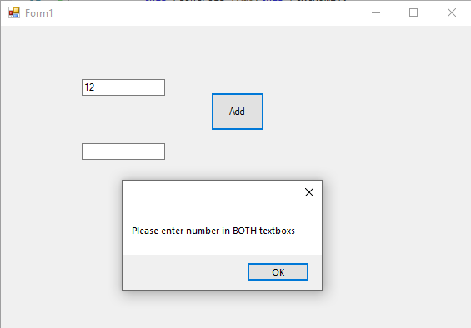
استخدام الزر ومربع النص:
مثال على جملة التحكم if
سيكون البرنامج على ما يرام إذا ادخل المستخدم ارقام في صندوقي النص. ولكن اذا ترك احدهما فارغا لن يحدث شئ (لا توجد استجابة) ولتجنب عدم الاستجابة من الممكن ان نظهر للمستخدم رسالة نقول له ادخل ارقام في مربعات النصوص، ويكون البرنامج على النحو التالي:
if (txtNum1->Text->Length > 0 && txtNum2->Text->Length > 0)
{
int a = int::Parse(txtNum1->Text);
int b = int::Parse(txtNum2->Text);
int z = a + b;
MessageBox::Show("The result is " + z);
}
else
{
MessageBox::Show("Please enter number in BOTH textboxs");
}

Slide 22
استخدام المؤقت

Slide 23
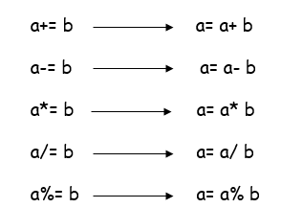
رموز إعطاء القيم
باستعمال رموز إعطاء قيمة يمكن إعادة كتابة تعبير مثل: x=x+2 على النحو x+=2 ،يأخذ رمز إعطاء القيمة =+ القيمة الموجودة على يمينه ويضيفها إلى المتغير الموجود على يساره.
هناك دائماً حاجة في البرمجة إلى زيادة 1 أو طرح 1 . هذه الحالات شائعة لدرجة أن C++ تتضمن رمزين خاصين ينفذان هذه المهمة، يقوم رمز التناقص (--) بطرح 1 من المتغير ويضيف رمز التزايد (++) 1 إليه ، المثال الآتي يبين طريقة الاستعمال:-
++a
a++

Slide 24
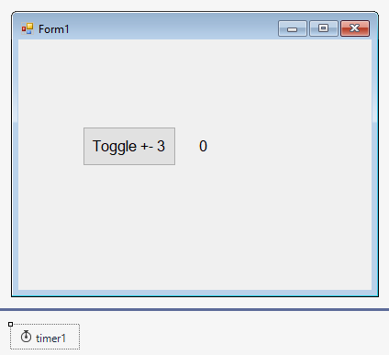
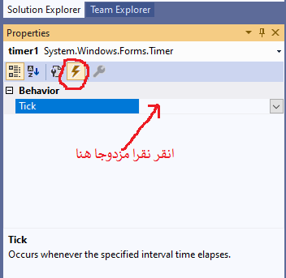
مثال على رموز اعطاء القيم واستخدام المؤقت
قم بإضافة Timer من صندوق الأدوات، غير خاصية interval إلى 1000 وهذا يعني ان اي حدث مرتبط بهذا المؤقت سيحدث كل ثانية (1000 مللي ثانية)، وخاصية enabled إلى true
أضف زر button وعنوان label غير خاصية font للكل بالشكل المناسب ثم غير النص الخاص بالزر ليكون Toggle +-3 ونص العنوان ليكون 0.
تأكد من اختيار المؤقت ثم من الخصائص اضغط على زر الاحداث events ثم انقر نقرا مزدوجا علي الحدث Tick يفتح لك محرر الأكواد.

Slide 25
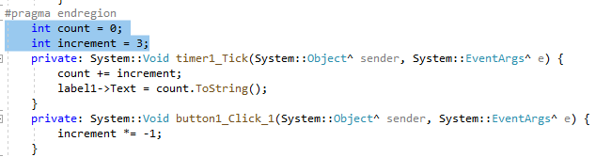
مثال على رموز اعطاء القيم واستخدام المؤقت
اكتب في الحدث timer1_Tick السطور التالية
private: System::Void timer1_Tick(System::Object^ sender, System::EventArgs^ e) {
count += increment;
label1->Text = count.ToString();
}
إرجع إلى النموذج وانقر على الزر نقرا مزدوجا ليفتح الاكواد اكتب السطور التالية
private: System::Void button1_Click_1(System::Object^ sender, System::EventArgs^ e) {
increment *= -1;
}
لاحظ ان المتغيرات count و increment يجب تعريفهم بحيث يظهرا لكلا الحدثين، لاحظ مكانهما في الصورة التالية

Slide 26
صندوق الصورة

Slide 27
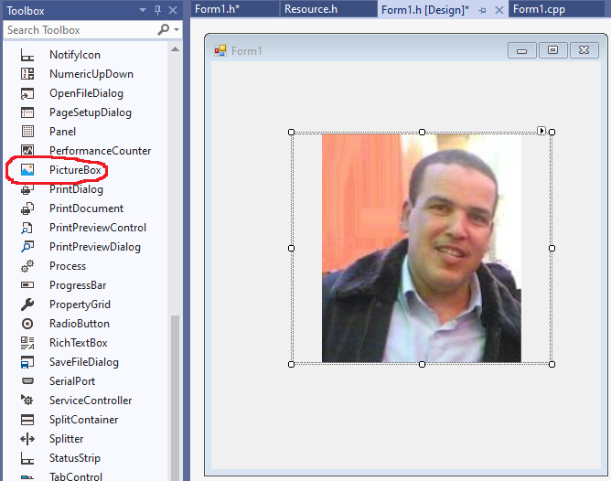
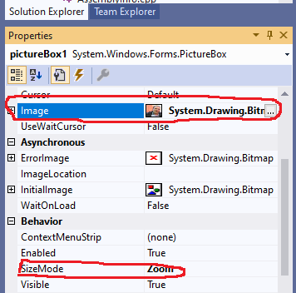
ضبط خصائص صندوق الصورة
يمكن استخدام الصورة في عرض لوجو الشركة أو عرض صور الموظفين في قاعدة البيانات.
قم بإدراج PictureBox من صندوق الأدوات
تأكد من اختيار صندوق الصورة ثم غير خاصية Image إلى الصورة التي تريد
ثم غير خاصية SizeMode إلى Zoom ليتم تعيين الصورة مع الاحتفاظ بنسب الطول إلى العرض.

Slide 28
المراجع
مذكرات الدكتورة إيمان الغامدي
https://sites.google.com/site/emangh9068/home/albrmjte-alshyyyte-blghte-c

Slide 29
Thank You

